Slide 1
Atividade Prática 01 Computação Evolucionária HENRIQUE QUEIROZ DO AMARAL
AVALIAÇÃO DE UM Algoritmo evolucionário
Com aplicação ao problema de rastrigin

Slide 2
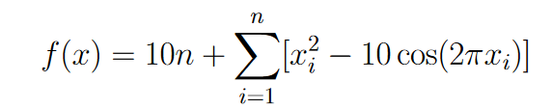
Problema abordado
O problema tratado no Algoritmo Evolucionário foi o de Rastrigin, com as seguintes características:
Função para minimização:
Intervalo de variáveis: -5,12 <= Xi <= 5,12.
Mínimo Global: 0.
Representação: Real.

Slide 3
Características globais adotadas
Número de casos de teste: 2 casos de teste com ordem de execução aleatorizadas entre si.
Número de execuções por caso de teste: 30 execuções.
Inicialização da população: Aleatória
Número de gerações (condição de parada): 300.
Número de variáveis: 100.
Tamanho da população: Aleatorizado.
Taxa de Crossover: Aleatorizado entre 50% e 100%.
Taxa de Mutação : Aleatorizado entre 0% e 10%.

Slide 4
Estratégias de Seleção de Nova População
Ao final de cada evolução de uma nova população, os métodos empregados para selecionar quais indivíduos irão compor a próxima geração foram os seguintes:
Torneio: Com uma chance de 45% de ser selecionada ao final de cada geração.
Elitista: Também com 45% de chance ser selecionada por geração.
Aleatório: 10% de chance de ser utilizada na seleção.

Slide 5
Observações com os testes
Um dos fatores mais interessantes observados é a dependência dos operadores.
A taxa de mutação influencia muito no processo de evolução.
Quanto maior a taxa de mutação, pior o resultado obtido. Sendo as melhores soluções com mutação na casa de 0,3%
A menor taxa de crossover acelera a execução em mais de 236%
De 843ms para 188ms. Entretanto foram necessárias 29 gerações extras para atingir o ponto mínimo.

